Slide 1
MCEF
2012/2013

Slide 2

Introdução ao “Mathematica”
Utilização do Mathematica
Funcionamento do programa
Regras da Linguagem
Exemplos
Exercícios!!

Slide 3
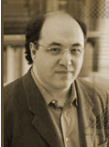
História…
Software desenhado por Stephen Wolfram e pelo seu grupo de investigação, que deu origem à “Wolfram Research”
A primeira versão foi lançada em 1988, tendo uma rápida divulgação na comunidade científica.
Inicialmente foi usado preferencialmente por matemáticos e físicos, mas rapidamente se estendeu a virtualmente todas as áreas científicas
Desde a sua fase inicial que foi disponibilizado em muitas plataformas, o que não era usual (Windows, Unix, Linux, MacOS, NeXt, OS2, … )

Slide 4
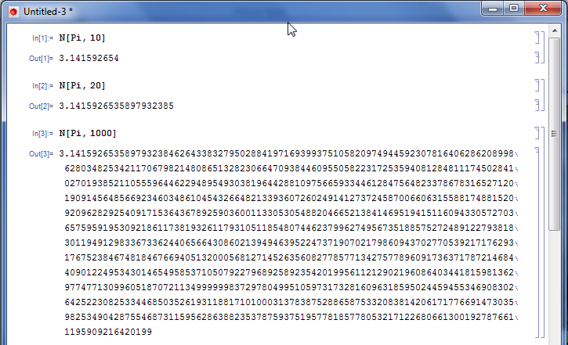
O que é o Mathematica ??
RESPOSTA: É um programa interactivo com um largo espectro de utilizações:
Cálculos Numéricos com precisão arbitrária

Slide 5
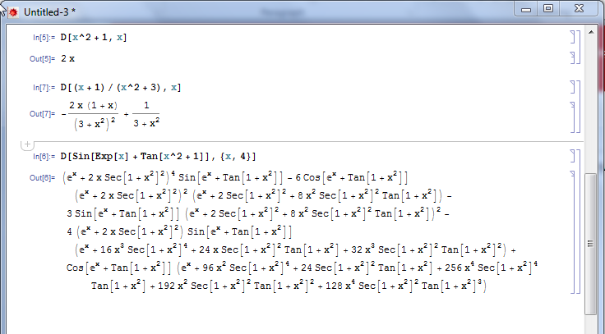
Cálculos simbólicos e simplificação de expressões

Slide 6
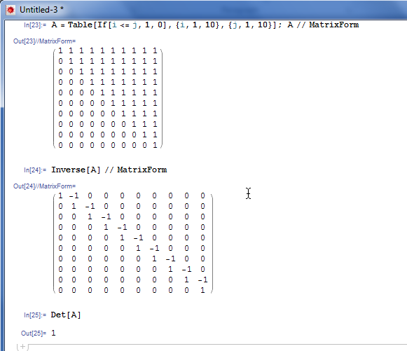
Matrizes e Álgebra Linear

Slide 7
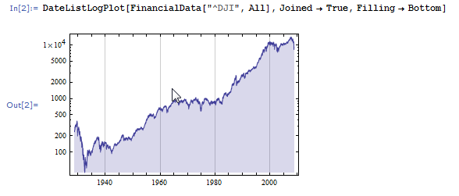
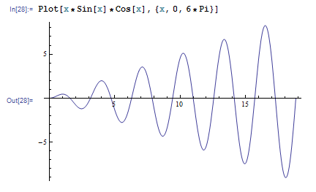
Gráficos e visualização de dados

Slide 8
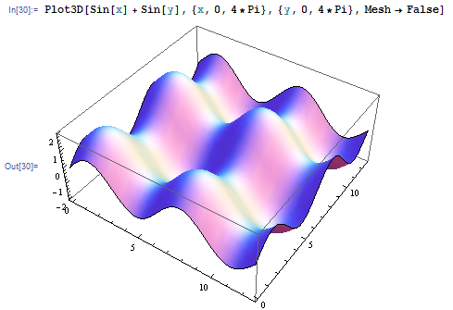
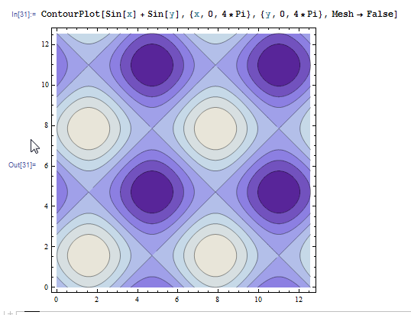

Slide 9
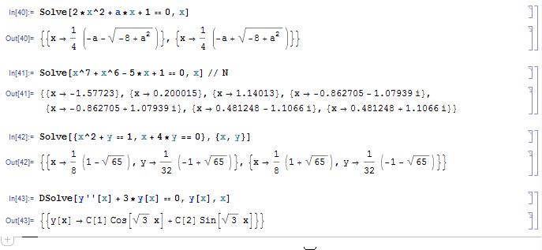
Resolução de Equações

Slide 10
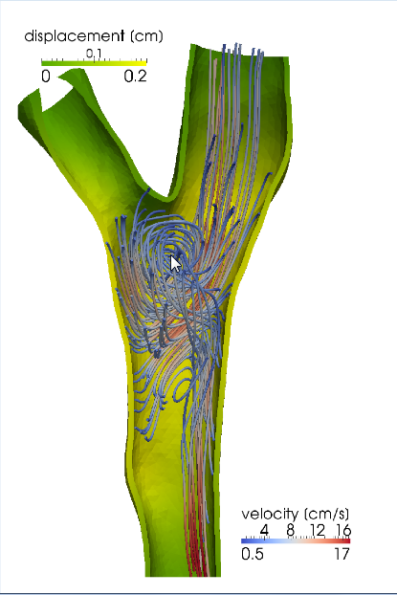
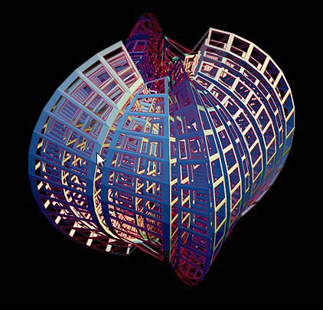
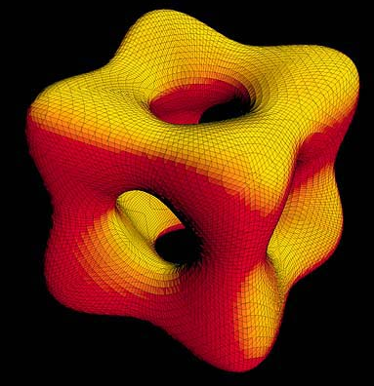
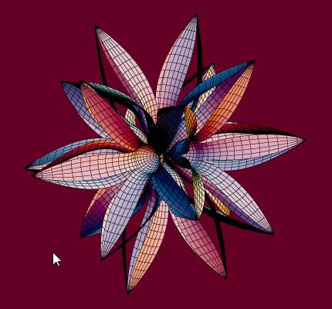
E MUITO MAIS !!!

Slide 11
ESTRUTURA
Dois elementos fundamentais:
KERNEL: Interpreta o código, devolve resultados, armazena definições, etc…
FRONTEND:
  Fornece um Interface para introdução do código / instruções e para a visualização dos resultados (incluindo gráficos e som), designado por NOTEBOOK
  Contém bibliotecas com milhares de funções destinadas a resolver problemas nas mais diversas áreas do saber.
  Possui ferramentas para facilitar a correcção de erros, tais como um “debugger” formatação automática de elementos sintáticos

Slide 12
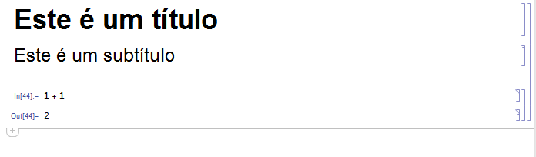
NOTEBOOKS
Os notebooks são compostos por células que podem ter diferentes naturezas, tais como Input, Output, ou diversos estilos de texto.
Para avaliar uma célula basta seleccioná-la e premir “Shift + Return” ou “Enter”.

Slide 13
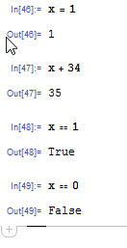
Algumas Regras Básicas
Usa-se “ ; “ no final de uma linha quando não é necessário visualizar o output
As funções pré-definidas começam sempre com letra maiúscula (p.ex Sin, Cos, Tan, etc )
Os argumentos das funções aparecem entre parêntesis rectos ( Sin[x], Cos[x], Tan[x], … )
As chavetas { } são usadas para definir listas ( {1, 2, 3} )
( ) são usados para agrupar termos, por exemplo em expressões ( (Sin[x]+1)*Cos[x] )
“ = “ atribui um valor a uma variável
( p.ex. x=1 atribui à variável x o valor 1 )
“ ==“ exprime igualdade ( x==1 devolve o valor True se x=1 e
False no caso contrário)
“ := “ define uma função
“ x_ ” denota uma expressão arbitrária referida pelo nome “x”

Slide 14

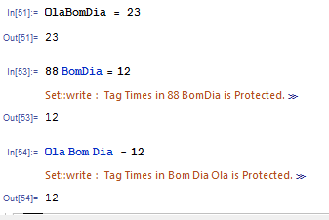
Algumas Regras Básicas (2)
Podemos inserir comentários no meio do código usando (* para iniciar o comentário e *) para o terminar.
Os nomes das variáveis podem ser atribuídos livremente mas não podem conter espaços em branco, começar com um número ou coincidir com um nome protegido.

Slide 15
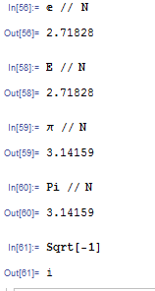

O Mathematica como uma calculadora
Estão definidas as constantes matemáticas e físicas mais comuns
Adição +
Subtração -
Multiplicação * ou espaço em branco
Divisão /
Potenciação ^
…

Slide 16
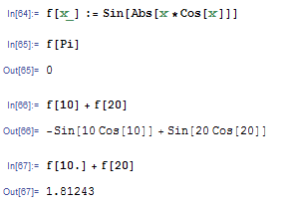
Definir novas funções
“X_” significa que é um argumento arbitrário
, o seu valor não está especificado, sendo substituído pelo valor adequado cada vez que a função é invocada

Slide 17

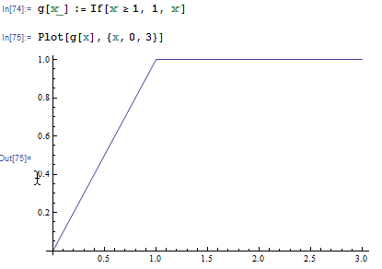
Estruturas de Controle (If)

Slide 18

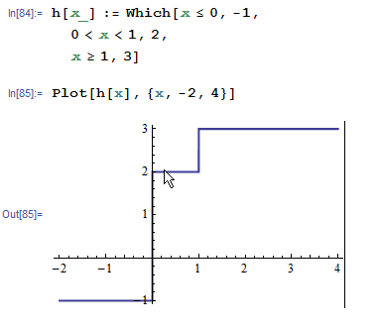
Estruturas de Controle (which)

Slide 19
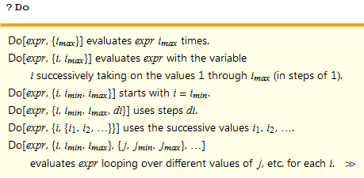
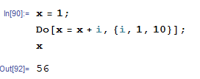
Estruturas de Repetição (Do)

Slide 20

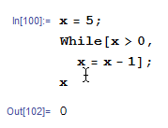
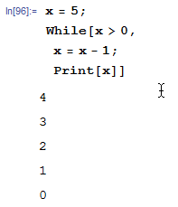
Estruturas de Repetição (While)

Slide 21
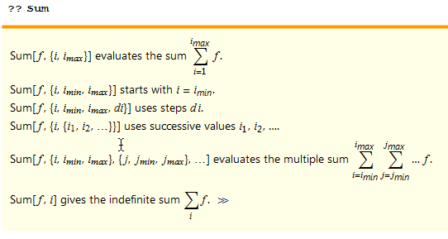


Outras estruturas úteis

Slide 22
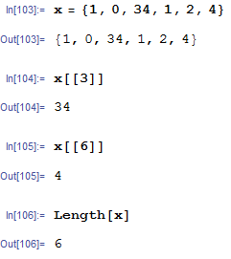
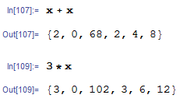

Vectores, matrizes, tensores
Um vector é definido como uma lista de elementos (não necessariamente números …)

Slide 23

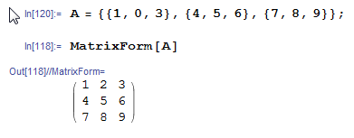

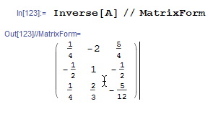
Uma matriz é definida como uma lista de vectores, linha a linha.

Slide 24
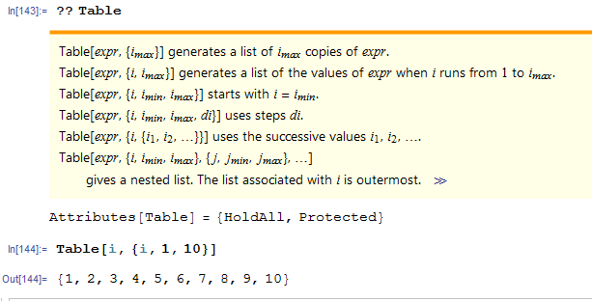
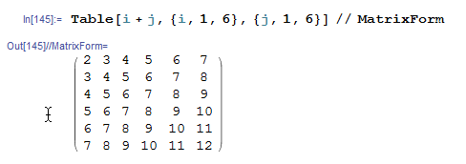
Outras estruturas úteis

Slide 25
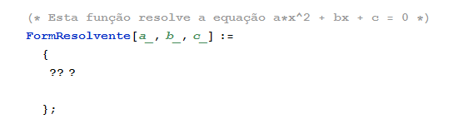
Exemplo
Escrever uma função que, dados os coeficientes de um polinómio de grau 2, diga se o mesmo tem raízes reais e, em caso afirmativo, as calcule.

Slide 26
Fluxograma
Input:
A, B, C
Não
Sim
Mensagem de erro
Output:
X1, X2
FIM

Slide 27
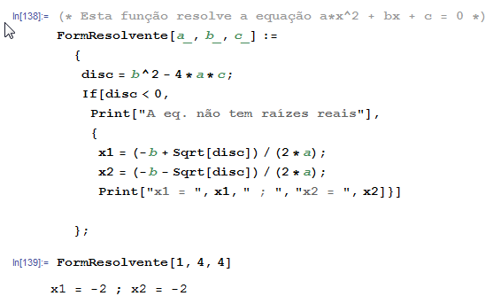

Slide 28
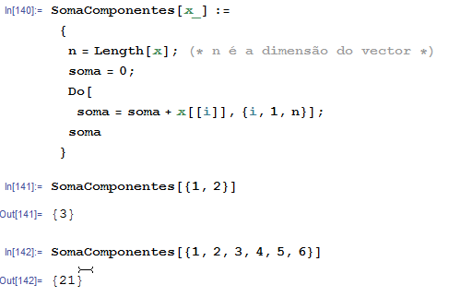
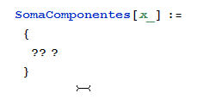
Exemplo
Construir uma função que, dado um vector, calcula a soma das suas componentes.

Slide 29
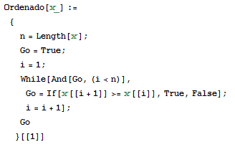
Exemplo
Construir uma função que, dado um vector de números reais, diga se eles se encontram por ordem crescente.

Slide 30
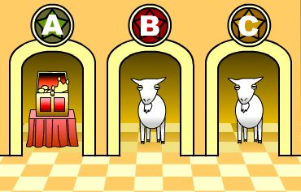
Simular o problema de “Monty Hall”
O concorrente escolhe uma das portas.
O apresentador abre uma outra porta, que não tenha o prémio.
O concorrente decide se mantém a porta inicialmente escolhida, ou se muda

